Slide 1



NOTES
PHÒNG GD & ĐT QUẬN LONG BIÊN
TRƯỜNG THCS NGỌC THỤY
MATH
TIẾT 131: BÀI TẬP CUỐI CHƯƠNG VI
Giáo viên: Nguyễn Thùy Linh
Năm học 2022-2023

Slide 2

THIẾT BỊ DẠY HỌC VÀ HỌC LIỆU
1. Giáo viên:
SGK, kế hoạch bài dạy, thước thẳng có chia đơn vị, máy chiếu, phiếu bài tập.
2. Học sinh: SGK, thước thẳng có chia đơn vị, bảng nhóm.

Slide 3


NOTES
MỤC TIÊU
Trong bài học này chúng ta sẽ ôn tập, củng cố các kiến thức của chương 6 về biểu thức đại số, đơn thức và đa thức.

Slide 4











Slide 5


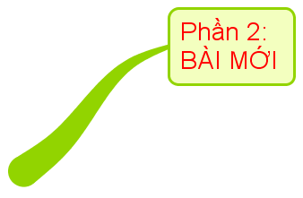

NOTES
PHẦN 1
HỆ THỐNG CÁC KIẾN THỨC LÝ THUYẾT
PHẦN 2
HỆ THỐNG CÁC DẠNG BÀI TẬP
PHẦN 3
VẬN DỤNG, TÌM TÒI VÀ MỞ RỘNG

Slide 6
HOẠT ĐỘNG 1
HỆ THỐNG CÁC KIẾN THỨC LÝ THUYẾT
THÔNG QUA SƠ ĐỒ

Slide 7
VÒNG QUAY MAY MẮN
Thể lệ trò chơi: Chia lớp làm 3 nhóm. Cả lớp sẽ có thời gian 30s để suy nghĩ câu hỏi, nhóm nào có nhiều thành viên giơ tay nhất sẽ được quyền trả lời câu hỏi

Slide 8






VÒNG QUAY
MAY MẮN
30
20
1
2
40
10
50
80
3
4
60
70
5
6
QUAY

Slide 9







Điền vào chỗ trống: “Muốn nhân một đơn thức với một đa thức, ta nhân đơn thức đó với từng… của đa thức, rồi… các tích với nhau”
A. đơn thức, cộng
B. đơn thức, trừ
C. đơn thức, nhân
D. đa thức, cộng
QUAY VỀ

Slide 10

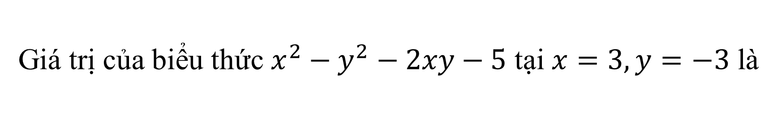
Giá trị của biểu thức $x^{2}−y^{2}−2xy−5$ tại $x=3, y=−3$ là
A. 31
B. 13
C. - 5
D. - 23
QUAY VỀ

Slide 11

Nghiệm của đa thức $P\left(x\right)=2x−4$ là
A. - 1
B. - 5
C. 2
D. 3
QUAY VỀ

Slide 12
Điền vào chỗ trống: “Muốn…, ta nhân mỗi đơn thức của đa thức này với từng đơn thức của đa thức kia, rồi cộng các tích với nhau”
A. Nhân đơn thức với đa thức
B. Nhân đa thức với đa thức
C. Nhân đơn thức với đơn thức
D. Nhân hai số tự nhiên
QUAY VỀ

Slide 13
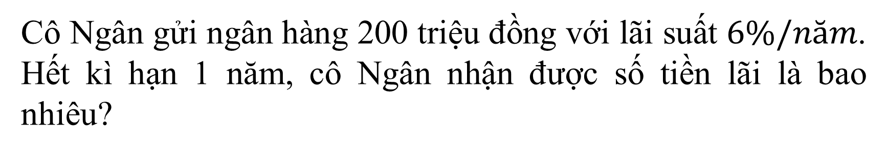
Cô Ngân gửi ngân hàng 200 triệu đồng với lãi suất $6\%/năm$. Hết kì hạn 1 năm, cô Ngân nhận được số tiền lãi là bao nhiêu?
A. 6 triệu
B. 12 triệu
C. 200 triệu
D. 10 triệu
QUAY VỀ

Slide 14
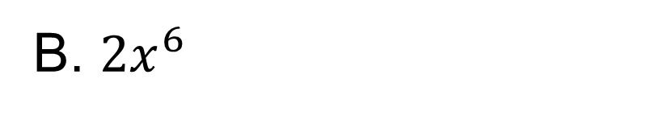
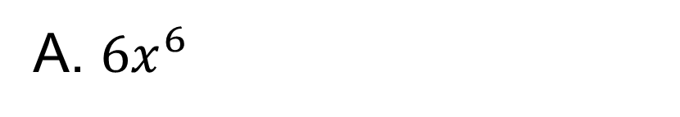

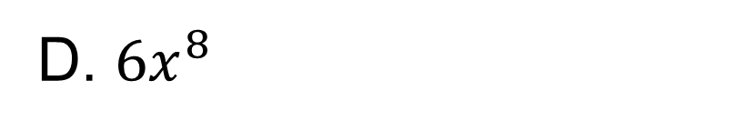
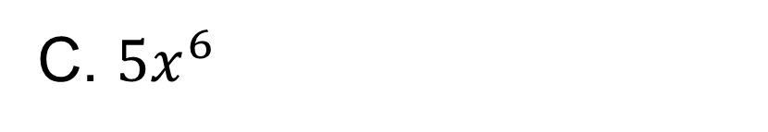
Tính $2x^{2}.3x^{4}=$…
A. $6x^{6}$
B. $2x^{6}$
C. $5x^{6}$
D. $6x^{8}$
QUAY VỀ

Slide 15
HOẠT ĐỘNG 2
HỆ THỐNG CÁC DẠNG BÀI TẬP

Slide 16

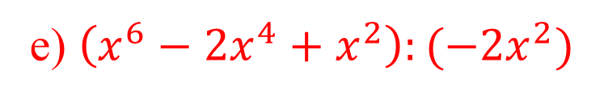

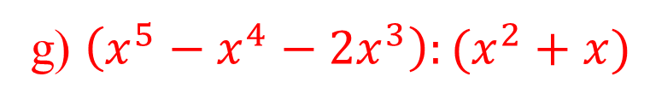

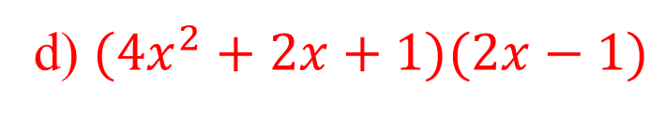
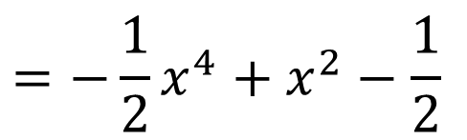
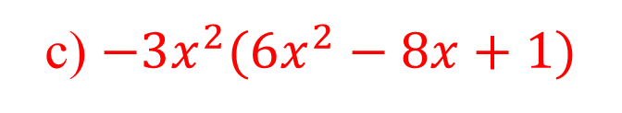

Bài 7: (Sgk/Tr68)
c) $−3x^{2}(6x^{2}−8x+1)$
e) $\left(x^{6}−2x^{4}+x^{2}\right):(−{2x}^{2})$
$=−18x^{4}+24x^{3}−3x^{2}$
$$=−{\frac{1}{2}x}^{4}+x^{2}−\frac{1}{2}$$
d) $(4x^{2}+2x+1)(2x−1)$
g) $\left(x^{5}−x^{4}−2x^{3}\right):(x^{2}+x)$
$=8x^{3}−4x^{2}+4x^{2}−2x+2x−1$
$=x^{3}−2x^{2}$
$=8x^{3}−1$

Slide 17
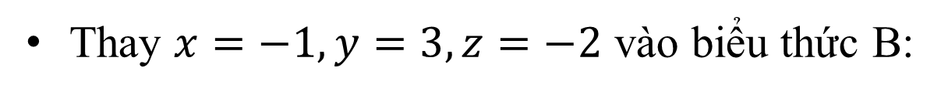
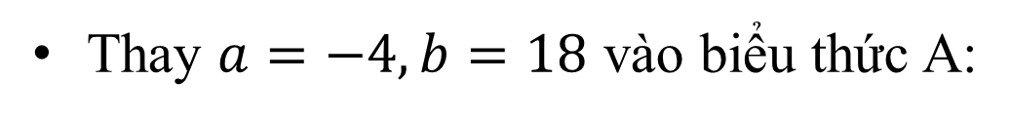
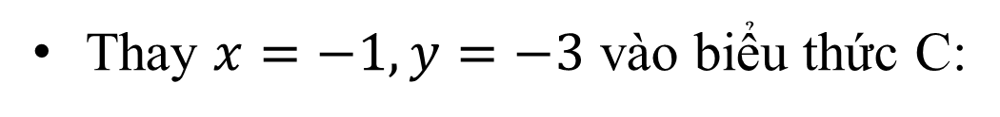
Bài 2: (Sgk/Tr68)
a) $A=−5a−b−20$ tại $a=−4,b=18$
Thay $a=−4, b=18$ vào biểu thức A:
$A=−5.\left(−4\right)−18−20=−18$
b) $B=−8xyz+2xy+16y$ tại $x=−1, y=3, z=−2$
Thay $x=−1, y=3, z=−2$ vào biểu thức B:
$B=−8.\left(−1\right).3.\left(−2\right)+2.\left(−1\right).3+16.3=−6$
c) $C=−x^{2021}y^{2}+9x^{2021}$tại $x=−1, y=−3$
Thay $x=−1, y=−3$ vào biểu thức C:
$C=−{\left(−1\right)}^{2021}{\left(−3\right)}^{2}+9{\left(−1\right)}^{2021}=0$

Slide 18


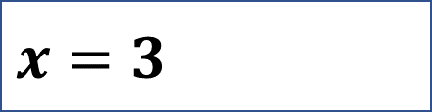
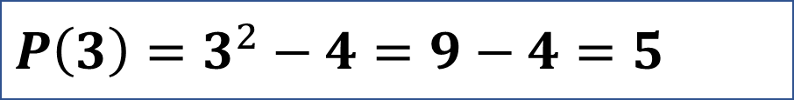
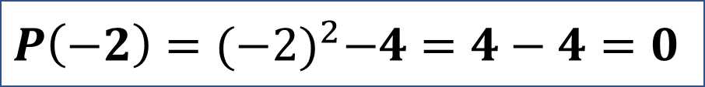
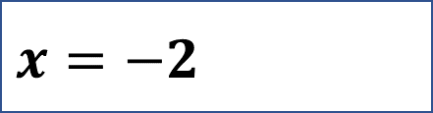
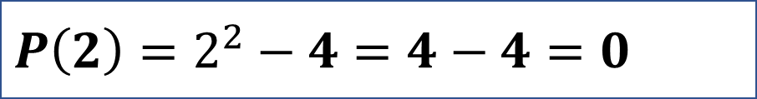
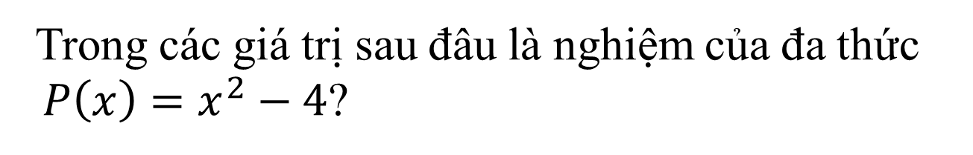
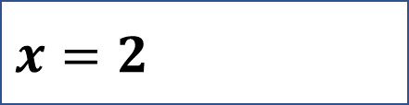
PHT1
Trong các giá trị sau đâu là nghiệm của đa thức $P\left(x\right)=x^{2}−4$?
$$x=−2$$
$$P\left(−2\right)={(−2)}^{2}−4=4−4=0$$
$$x=2$$
$$P\left(2\right)=2^{2}−4=4−4=0$$
$$x=3$$
$$P\left(3\right)=3^{2}−4=9−4=5$$

Slide 19
Bài 11: (Sgk/Tr69)
Khối lượng x(kg) cà phê trước khi rang | Khối lượng hao hụt khi rang (kg) | Khối lượng y(kg) cà phê sau rang
1
2
3
?
0,88
0,12
?
0,24
?
1,76
?
?
?
0,36
2,64

Slide 20

Bài 11: (Sgk/Tr69)
Khối lượng x(kg) cà phê trước khi rang | Khối lượng hao hụt khi rang (kg) | Khối lượng y(kg) cà phê sau rang
1 | 0,12 | 0,88
2 | 0,24 | 1,76
3 | 0,36 | 2,64
b)Công thức chỉ mối liên hệ giữa x và y là:
$$y=x−12\%.x$$
c) Để có được 2 tấn cà phê sau khi rang thì doanh nghiệp cần sử dụng cà phê trước khi rang
?
2,27 tấn

Slide 21
HOẠT ĐỘNG 3
Vận dụng

Slide 22
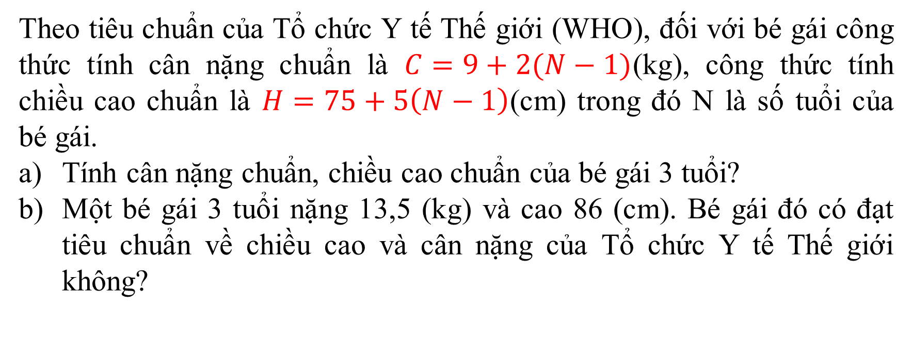
Bài toán thực tế
Theo tiêu chuẩn của Tổ chức Y tế Thế giới (WHO), đối với bé gái công thức tính cân nặng chuẩn là $C=9+2(N−1)$(kg), công thức tính chiều cao chuẩn là $H=75+5\left(N−1\right)$(cm) trong đó N là số tuổi của bé gái.
Tính cân nặng chuẩn, chiều cao chuẩn của bé gái 3 tuổi?
Một bé gái 3 tuổi nặng 13,5 (kg) và cao 86 (cm). Bé gái đó có đạt tiêu chuẩn về chiều cao và cân nặng của Tổ chức Y tế Thế giới không?

Slide 23
Nhiệm vụ
Tìm hiểu về Tổ chức Y tế Thế giới (WHO) và công thức tính cân nặng, chiều cao chuẩn của bé trai?

Slide 24
HƯỚNG DẪN TỰ HỌC Ở NHÀ
- Đọc lại toàn bộ nội dung bài đã học.
- Ôn tập lại lý thuyết
- Hoàn thành lời giải bài toán thực tế bài 4/SGK-T68

